Slide 1


Chào mừng các em đến với tiết Tiếng Việt - Lớp 2
Notes:
Bài giảng thiết kế bởi: Hương Thảo - tranthao121006@gmail.com

Slide 2


Bài
29
Cánh cửa nhớ bà
Notes:
Bài giảng thiết kế bởi: Hương Thảo - tranthao121006@gmail.com

Slide 3


  Tiết 1 + 2

Slide 4
Khởi động

Slide 5

Notes:
Bài giảng thiết kế bởi: Hương Thảo - tranthao121006@gmail.com

Slide 6

Nói về tình cảm của em đối với ông bà

Slide 7


ĐỌC

Slide 8

Luyện đọc từ khó
then
cắm cúi
khôn nguôi

Slide 9
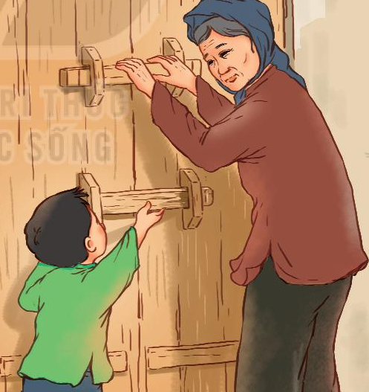
Cánh cửa nhớ bà
Ngày cháu còn thấp bé
Cánh cửa có hai then
Cháu chỉ cài then dưới
Nhờ bà cài then trên
Mỗi năm cháu lớn lên
Bà lưng còng cắm cúi
Cháu cài được then trên
Bà chỉ cài then dưới
Nay cháu về nhà mới
Bao cánh cửa - ô trời
Mỗi lần tay đẩy cửa
Lại nhớ bà khôn nguôi!
Đọc mẫu
Notes:
Bài giảng thiết kế bởi: Hương Thảo - tranthao121006@gmail.com

Slide 10
Luyện đọc câu khó
Mỗi năm cháu lớn lên
Bà lưng còng cắm cúi

Slide 11





GIẢI NGHĨA TỪ
then
Vật bằng tre, gỗ hoặc sắt, dùng để cài cửa
Notes:
Bài giảng thiết kế bởi: Hương Thảo - tranthao121006@gmail.com

Slide 12
Cánh cửa nhớ bà
Ngày cháu còn thấp bé
Cánh cửa có hai then
Cháu chỉ cài then dưới
Nhờ bà cài then trên
Mỗi năm cháu lớn lên
Bà lưng còng cắm cúi
Cháu cài được then trên
Bà chỉ cài then dưới
Nay cháu về nhà mới
Bao cánh cửa - ô trời
Mỗi lần tay đẩy cửa
Lại nhớ bà khôn nguôi!
Đọc nối tiếp câu
Notes:
Bài giảng thiết kế bởi: Hương Thảo - tranthao121006@gmail.com

Slide 13

Cánh cửa nhớ bà
Ngày cháu còn thấp bé
Cánh cửa có hai then
Cháu chỉ cài then dưới
Nhờ bà cài then trên
Mỗi năm cháu lớn lên
Bà lưng còng cắm cúi
Cháu cài được then trên
Bà chỉ cài then dưới
Nay cháu về nhà mới
Bao cánh cửa - ô trời
Mỗi lần tay đẩy cửa
Lại nhớ bà khôn nguôi!
Đọc nối tiếp đoạn
Notes:
Bài giảng thiết kế bởi: Hương Thảo - tranthao121006@gmail.com

Slide 14
Cánh cửa nhớ bà
Ngày cháu còn thấp bé
Cánh cửa có hai then
Cháu chỉ cài then dưới
Nhờ bà cài then trên
Mỗi năm cháu lớn lên
Bà lưng còng cắm cúi
Cháu cài được then trên
Bà chỉ cài then dưới
Nay cháu về nhà mới
Bao cánh cửa - ô trời
Mỗi lần tay đẩy cửa
Lại nhớ bà khôn nguôi!
Đọc toàn bài
Notes:
Bài giảng thiết kế bởi: Hương Thảo - tranthao121006@gmail.com

Slide 15

Trả lời câu hỏi

Slide 16
Cánh cửa nhớ bà
Ngày cháu còn thấp bé
Cánh cửa có hai then
Cháu chỉ cài then dưới
Nhờ bà cài then trên
Mỗi năm cháu lớn lên
Bà lưng còng cắm cúi
Cháu cài được then trên
Bà chỉ cài then dưới
Nay cháu về nhà mới
Bao cánh cửa - ô trời
Mỗi lần tay đẩy cửa
Lại nhớ bà khôn nguôi!
1. Ngày cháu còn nhỏ, ai thường cài then trên của cánh cửa?
Notes:
Bài giảng thiết kế bởi: Hương Thảo - tranthao121006@gmail.com

Slide 17
Cánh cửa nhớ bà
Ngày cháu còn thấp bé
Cánh cửa có hai then
Cháu chỉ cài then dưới
Nhờ bà cài then trên
Mỗi năm cháu lớn lên
Bà lưng còng cắm cúi
Cháu cài được then trên
Bà chỉ cài then dưới
Nay cháu về nhà mới
Bao cánh cửa - ô trời
Mỗi lần tay đẩy cửa
Lại nhớ bà khôn nguôi!
2.Vì sao khi cháu lớn, bà lại là người cài then dưới của cánh cửa?
Notes:
Bài giảng thiết kế bởi: Hương Thảo - tranthao121006@gmail.com

Slide 18
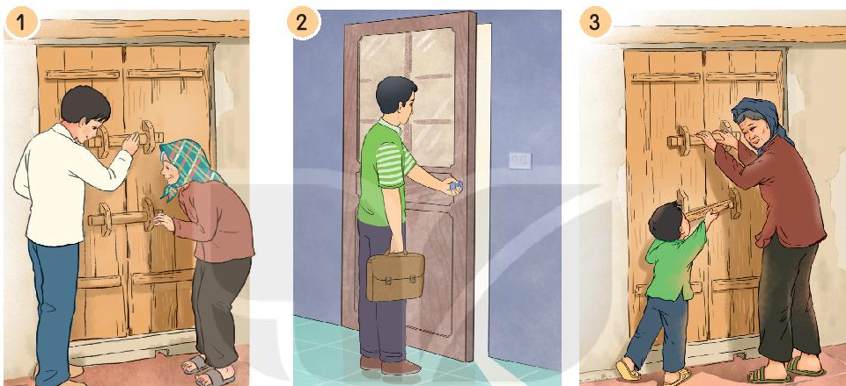
3. Sắp xếp các bức tranh sau theo thứ tự 3 khổ thơ trong bài.
2
3
1

Slide 19
Cánh cửa nhớ bà
Ngày cháu còn thấp bé
Cánh cửa có hai then
Cháu chỉ cài then dưới
Nhờ bà cài then trên
Mỗi năm cháu lớn lên
Bà lưng còng cắm cúi
Cháu cài được then trên
Bà chỉ cài then dưới
Nay cháu về nhà mới
Bao cánh cửa - ô trời
Mỗi lần tay đẩy cửa
Lại nhớ bà khôn nguôi!
4. Câu thơ nào trong bài nói lên tình cảm của cháu đối với bà khi về nhà mới?
Notes:
Bài giảng thiết kế bởi: Hương Thảo - tranthao121006@gmail.com

Slide 20
Luyện tập theo văn bản đọc

Slide 21
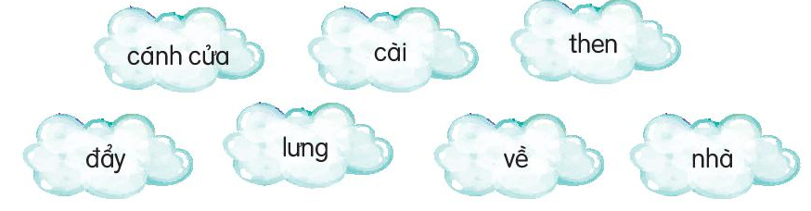
1. Những từ ngữ nào dưới đây chỉ hoạt động:
2. Tìm từ những chỉ hoạt động có thể kết hợp với từ "cửa".
đẩy cửa, đóng cửa, chốt cửa, cài cửa, mở cửa,..
Notes:
Thiết kế bởi: Hương Thảo - tranthao121006@gmail.com

Slide 22
  Tiết 3

Slide 23
Viết

Slide 24
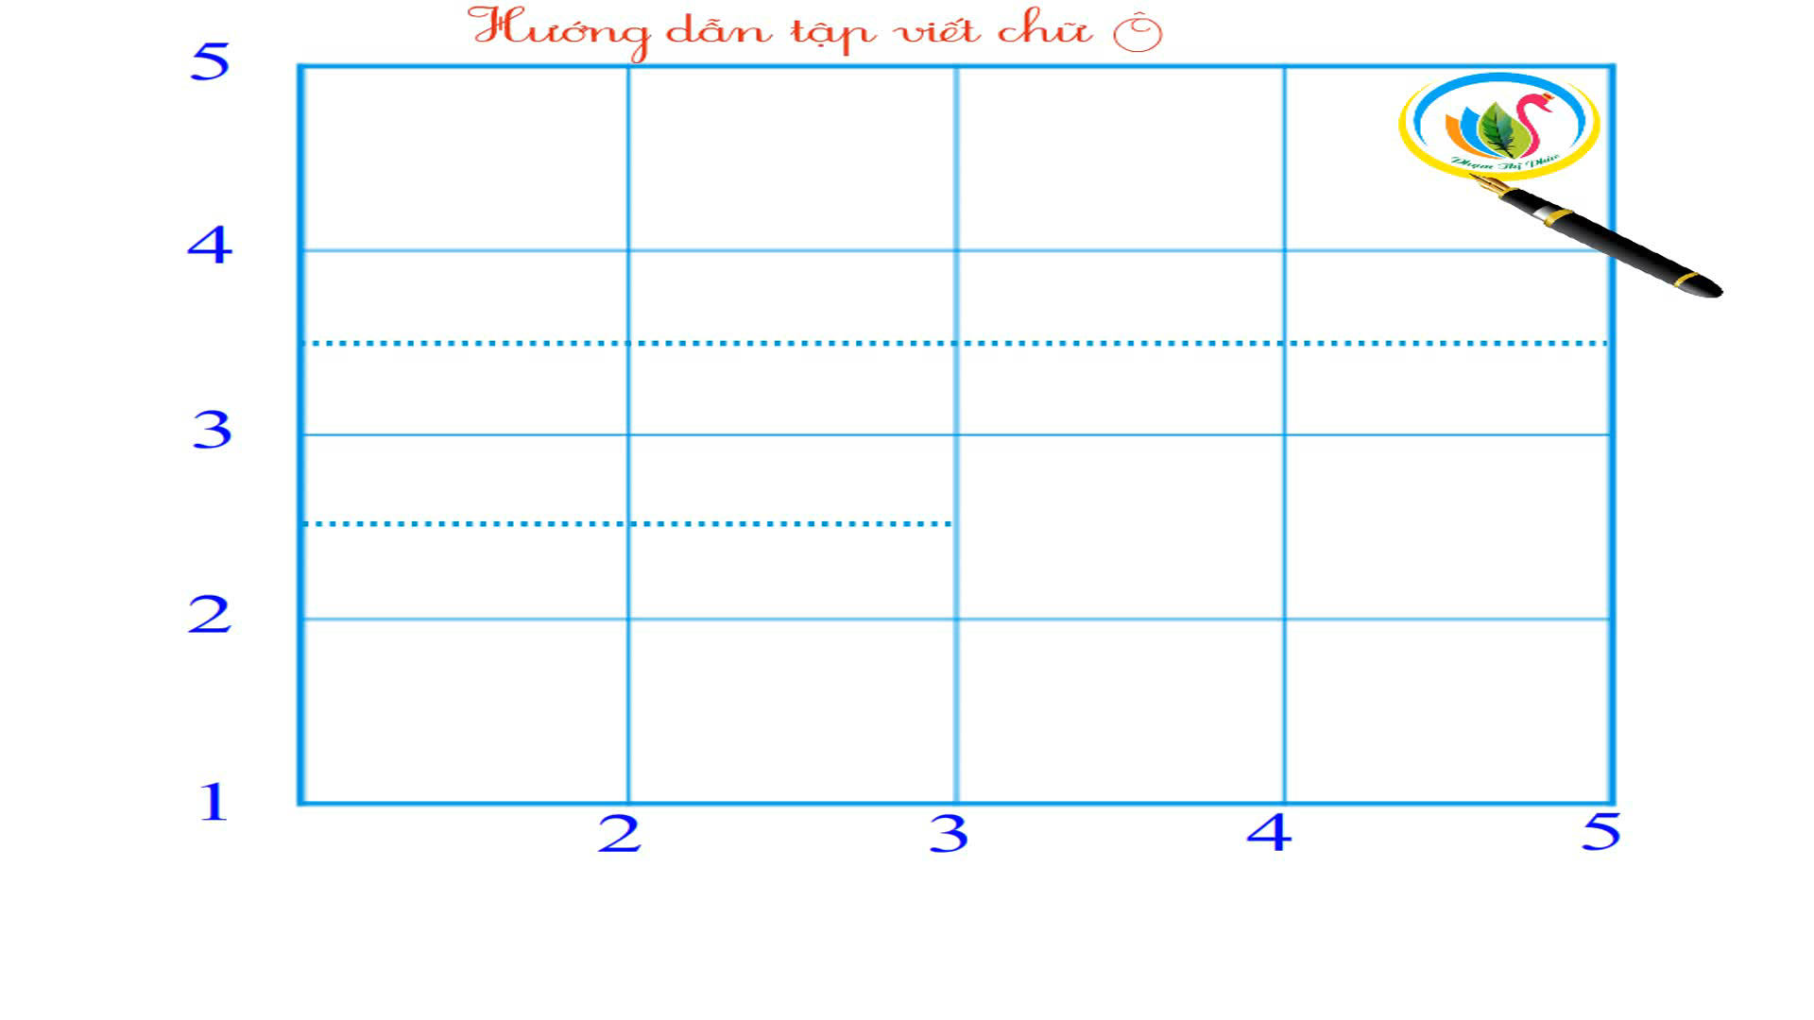

Slide 25


Slide 26
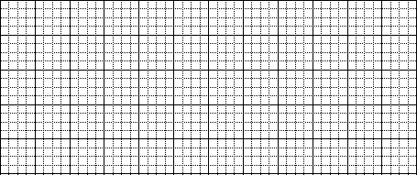
Viết từ ứng dụng
Ông bà sum vầy cùng con cháu

Slide 27
  Tiết 4

Slide 28
Nói và
nghe

Slide 29


Slide 30
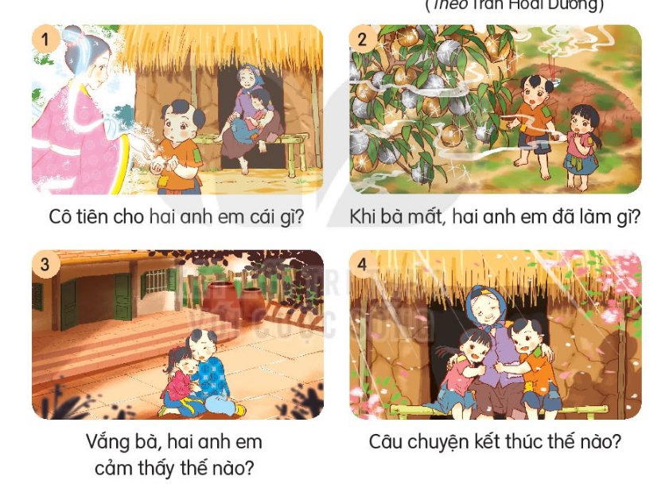

Slide 31
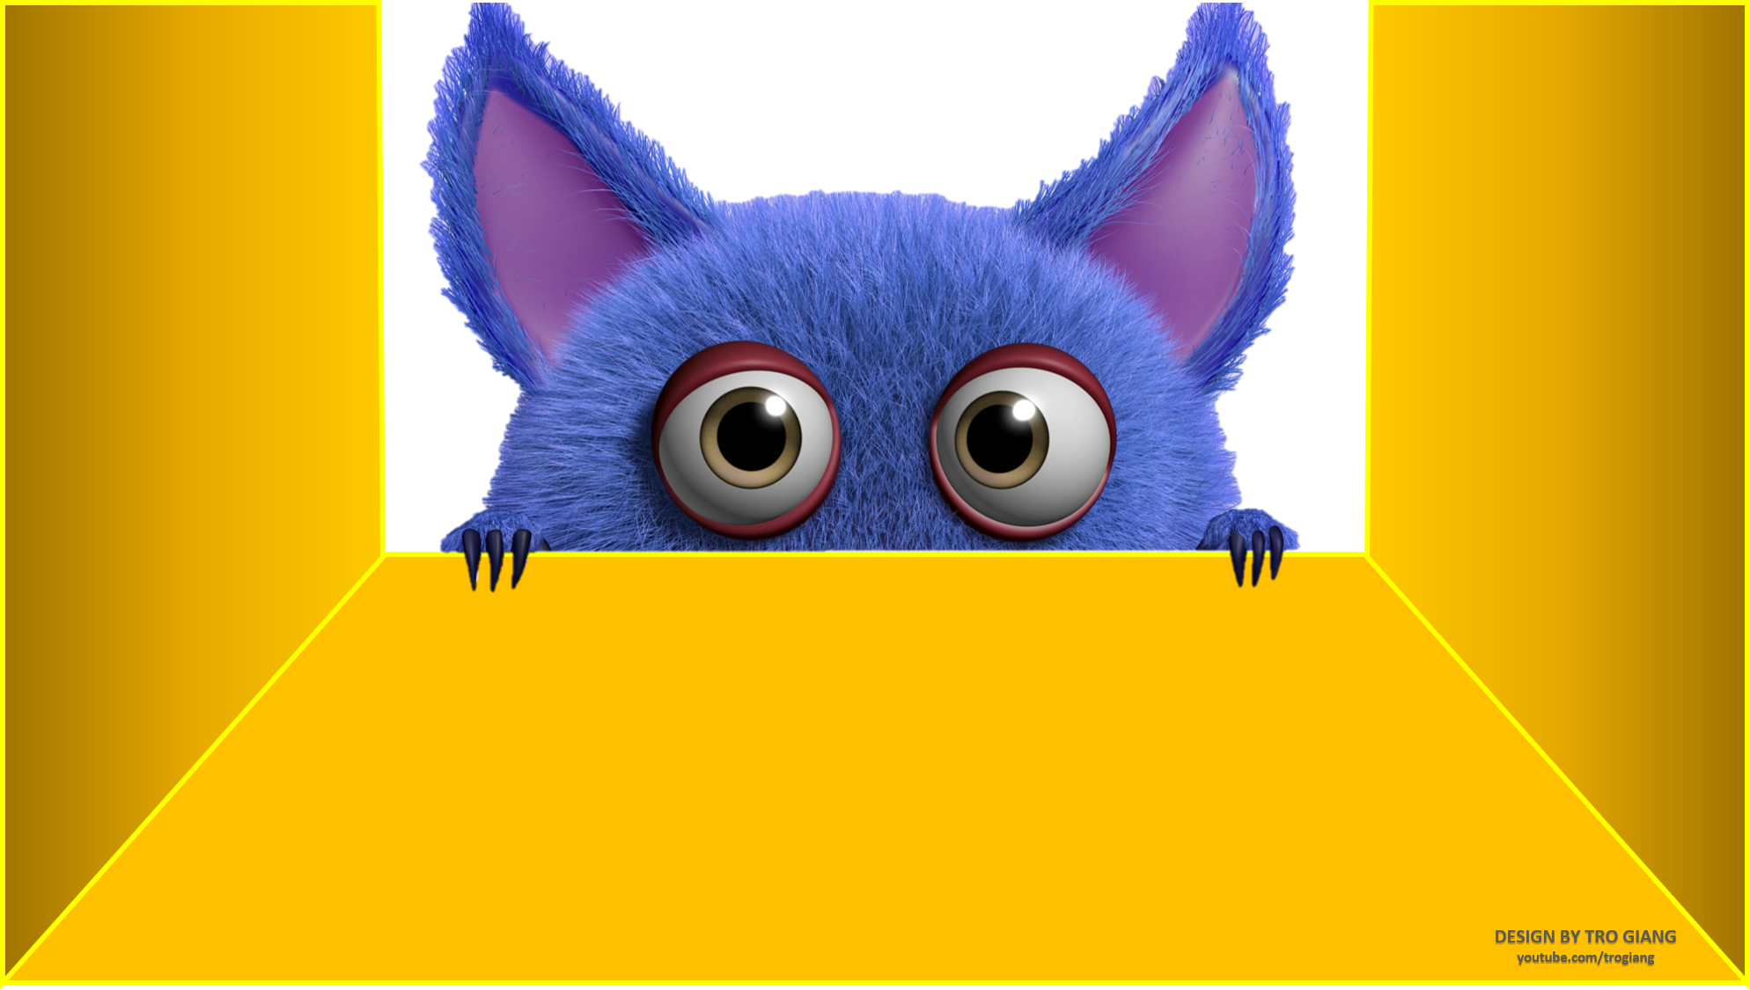

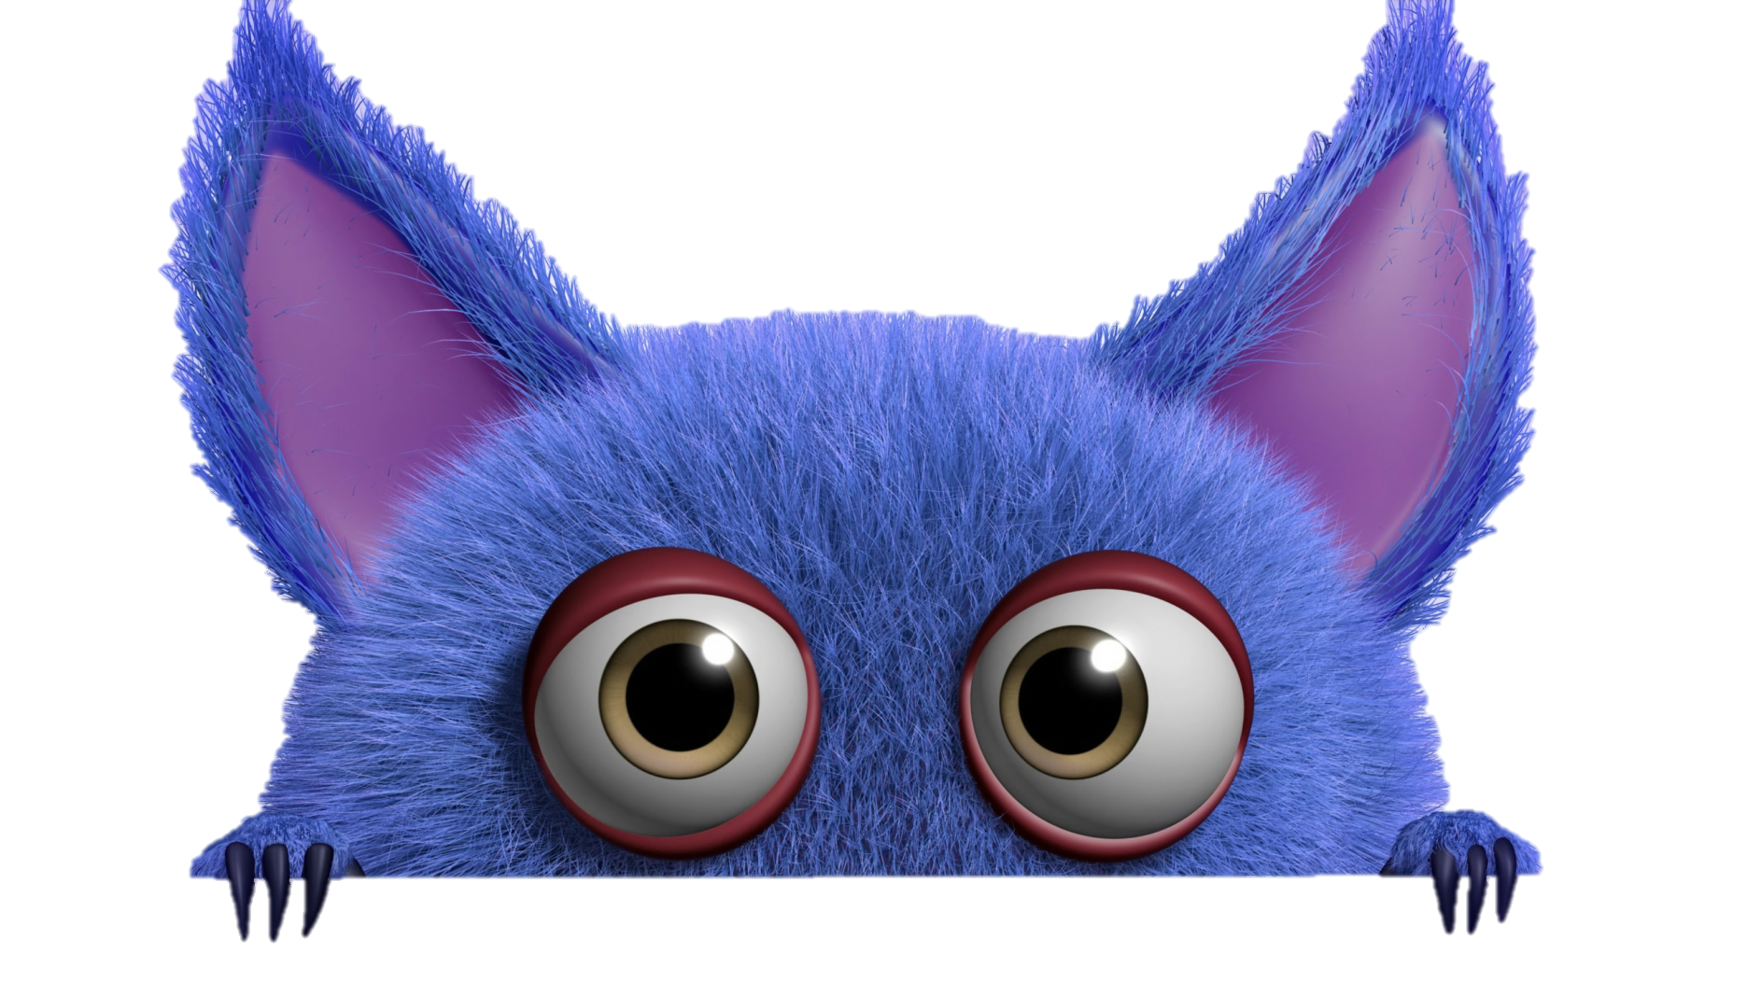
TRÒ CHƠI HỘP QUÀ BÍ MẬT
Gift box secret game

Slide 32






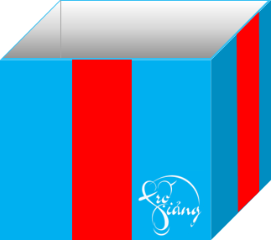




Slide 33









1. Cô tiên cho hai anh em cái gì?
Cô tiên cho hai anh em một hạt đào.
You are given 3 candies
GO HOME

Slide 34
2. Khi bà mất hai anh em đã làm gì?
Hai anh em đem hạt đào gieo bên mộ bà.
You are given 5 candies
GO HOME

Slide 35
3. Vắng bà, hai anh em cảm thấy thế nào?
Hai anh em ngày càng buồn bã vì nhớ bà.
You are given 7 candies
GO HOME

Slide 36
4. Câu chuyện kết thúc như thế nào?
Bà xuất hiện, dang tay ôm hai đứa cháu hiếu thảo vào lòng.
You are given 2 candies
GO HOME

Slide 37
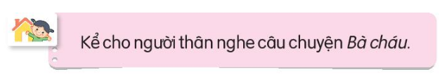

Slide 38


CỦNG CỐ BÀI HỌC
Notes:
Bài giảng thiết kế bởi: Hương Thảo - tranthao121006@gmail.com

